Slide 1
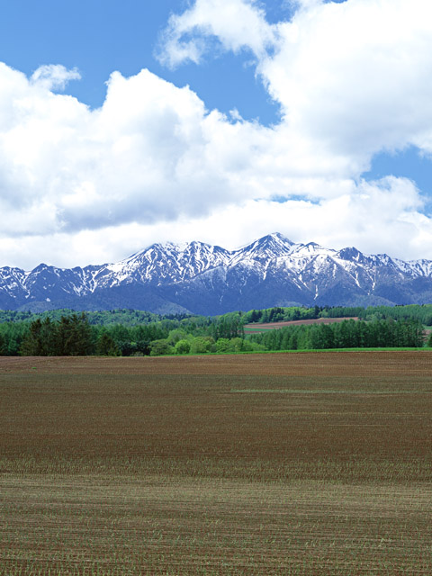

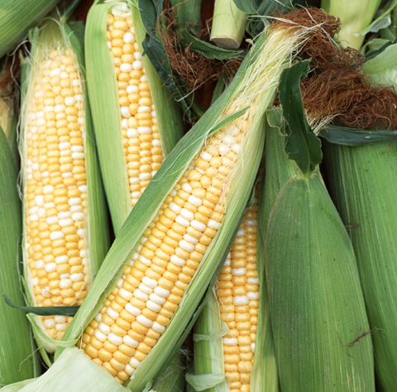
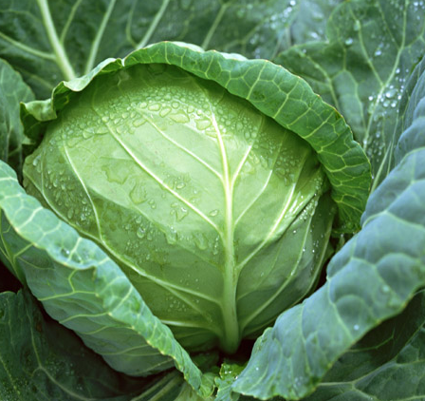
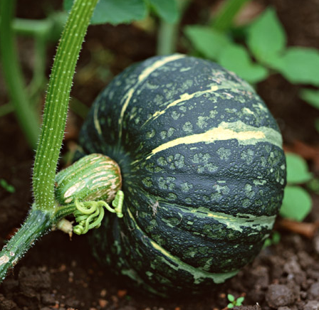



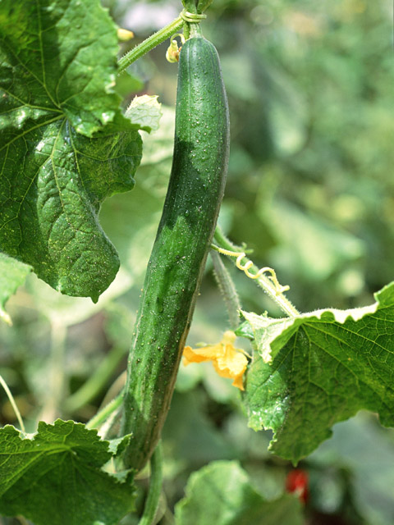


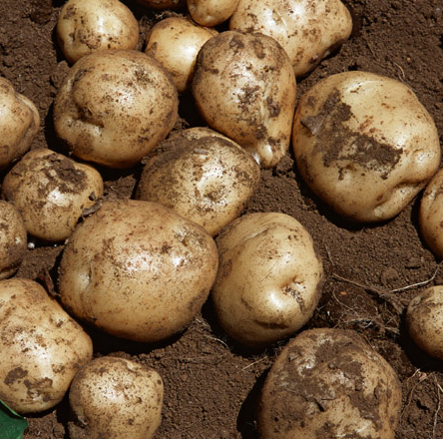
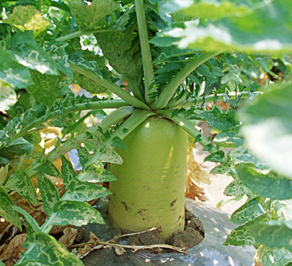
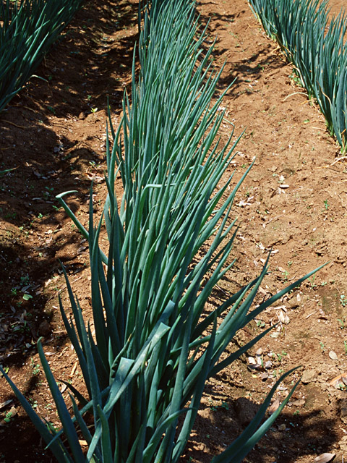
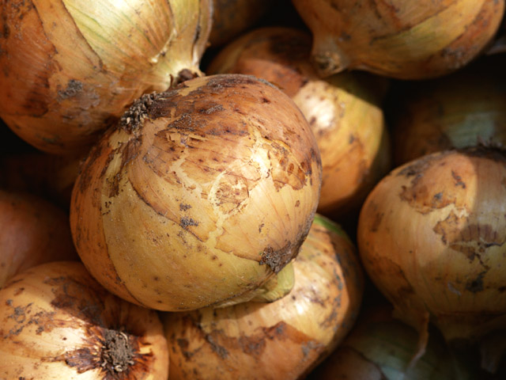
農業者や地域のみなさんへ
地域計画（人・農地プラン）のご紹介
地域の農地を次世代に引き継ぎましょう！
◆ ５年後、10年後、地域の農地は誰が利用し、農地をどうまとめていくか
◆ 地域の農業をどのように維持・発展していくか
若い方や女性を含め、幅広い意見を聴きながら、地域の関係者が一体となって話し合いましょう。
課題解決に一緒に取り組みませんか。
一方で、地域では、次の悩みの声があがっています。
◆ 農地を貸したいけど、受け手が分からない
◆ 農地を借りたいけど、誰が相続しているのか分からない
◆ 荒れている農地からの影響が心配で、対応に困っている
ぜひ、協力してください。みんなで地域農業を守りましょう。
詳細はコチラから
地域計画
検索
西尾市、西尾市農業委員会、愛知県農地バンク、ＪＡ西三河、西尾土地改良区

Slide 2
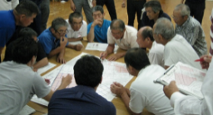
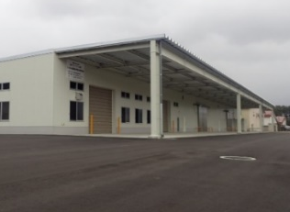
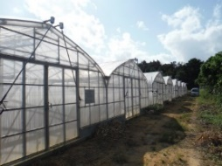
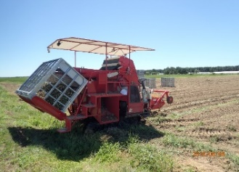
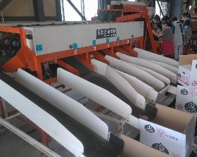
市町村では、課題解決に向け、地域の農業・農地について話し合うため、みなさんと一緒に、関係機関（農業委員会、農地バンク、ＪＡ、土地改良区など）と一体となって、
「地域計画の策定」に向け取り組んでいきます。
【地域計画とは？】
○ 農業者や地域のみなさんの話合いにより策定される地域の将来の農地利用の姿を明確化した設計図です。
おおむね10年後を見据え、担い手を含め、農地所有者、地域住民なども交えて、話し合うことが重要です。
特に今後、地域で営農又は生活していく後継者などの若い方や女性の参加が大切です。
○ 担い手がいない地域では、地域計画にその旨を記載し、地域外から新たに農業を担う者を地域に呼び込むために活用しましょう。
地図を見ながら
話合いましょう。
将来の目標地図例
※徐々に作り上げていきましょう。
地域計画の区域や目標地図に位置付けられた経営体には、いろいろな支援措置があります。
①地域計画を策定した区域を対象とする支援措置
②目標地図に位置付けられた経営体を対象とする支援措置
①区域を対象とする支援
・強い農業づくり総合支援交付金のうち産地基幹施設等支援タイプ
・機構集積協力金のうち地域集積協力金
・農地耕作条件改善事業
・農山漁村振興交付金のうち中山間地域等農用地保全総合対策、最適土地利用総合対策 等
②目標地図に位置付けられた経営体を対象とする支援
・農地利用効率化等支援交付金
・経営開始資金、経営発展支援事業
・スーパーL資金・農業近代化資金金利負担軽減措置 等

